Slide 1
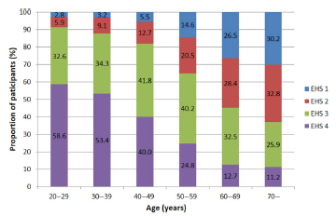
Fig. 1PDE5-iを用いていない日本人の年齢別EHS
(インターネット調査）
Kimura M, et al. Sex Med 2013, Open Accessを改変

